Slide 1
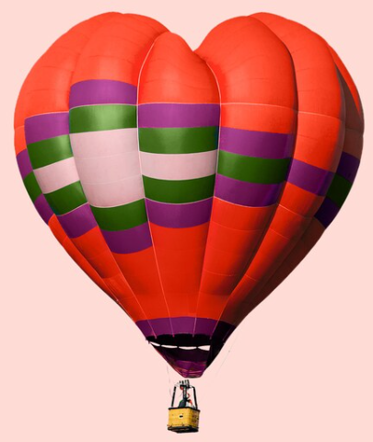
L’invention de la montgolfière
Bérénice et Capucine
Mai 2022

Slide 2
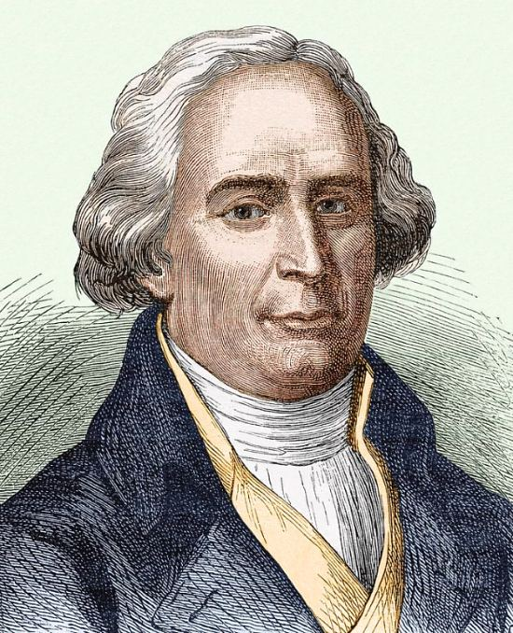
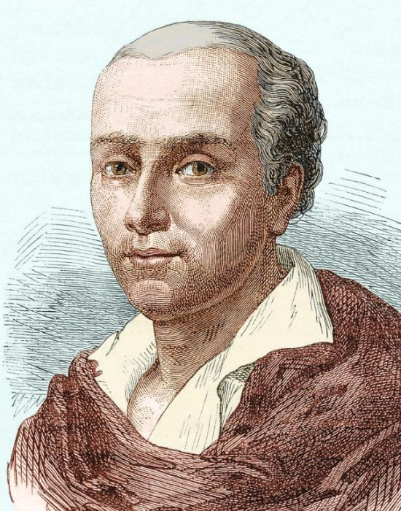
Voici les frères Montgolfier:
Jacques- Etienne (1745-1799)
Joseph-Michel (1740-1810)

Slide 3
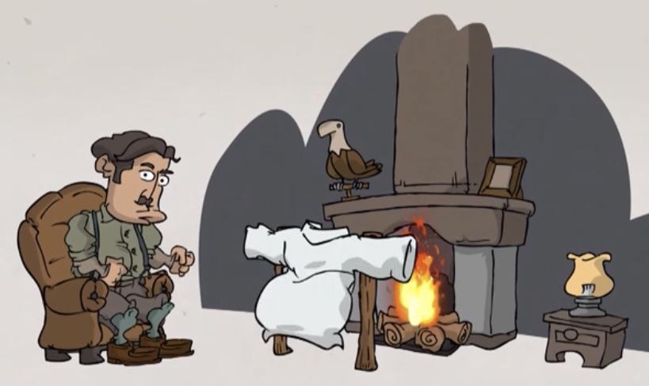
La découverte:

Slide 4
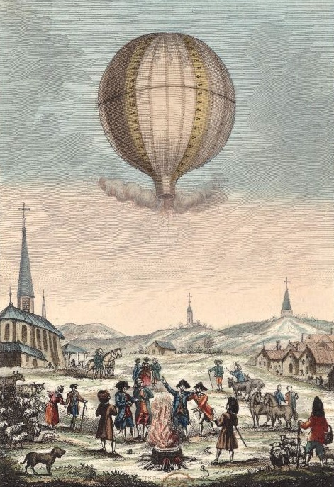
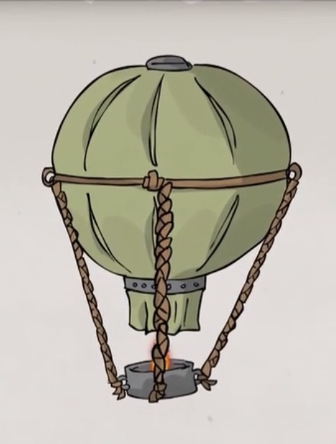
Les premières expériences:
Première montgolfière
Annonay (4 juin 1783)

Slide 5
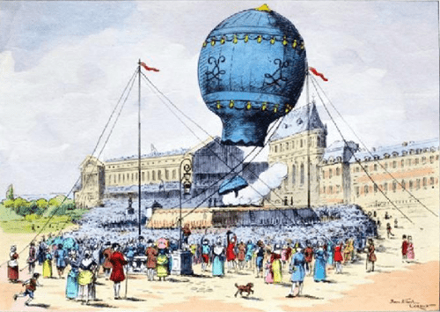
Premier vol habité:
Château de Versailles (17 septembre 1783)

Slide 6
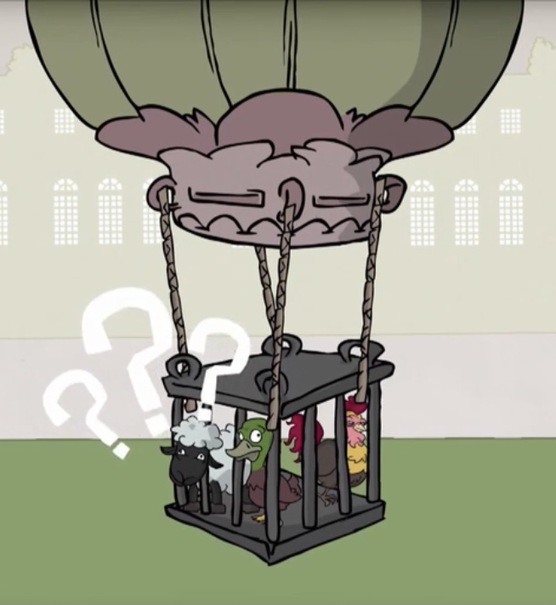
Canard - Coq – Mouton ?

Slide 7
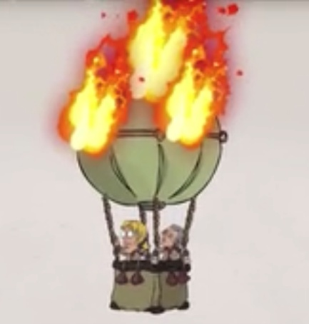
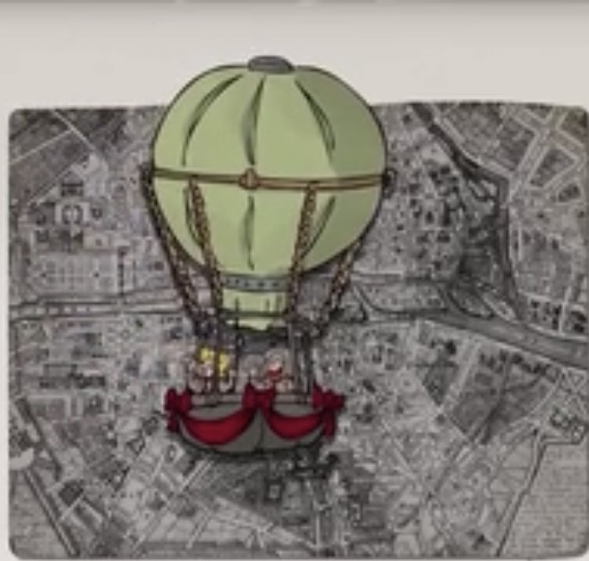
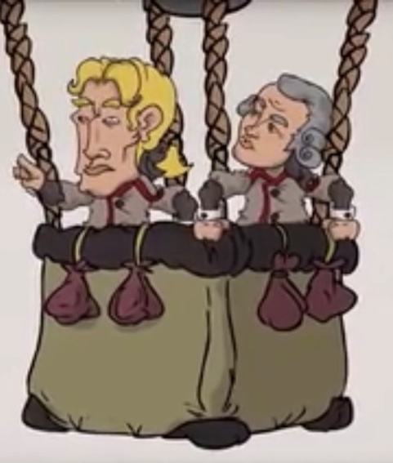
Premier vol humain:
Pilâtre de Rozier
Le Marquis d’Arlandes
Paris (1er novembre 1783)

Slide 8
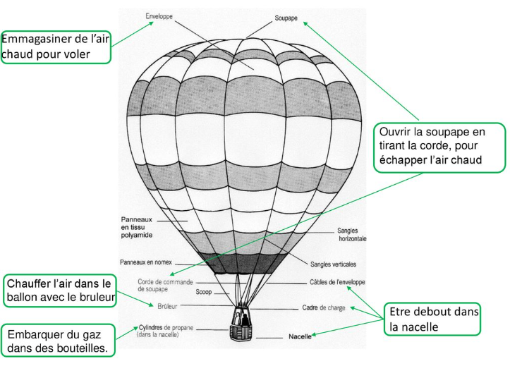
Comment fonctionne une montgolfière ?
Pour monter
Pour descendre

Slide 9
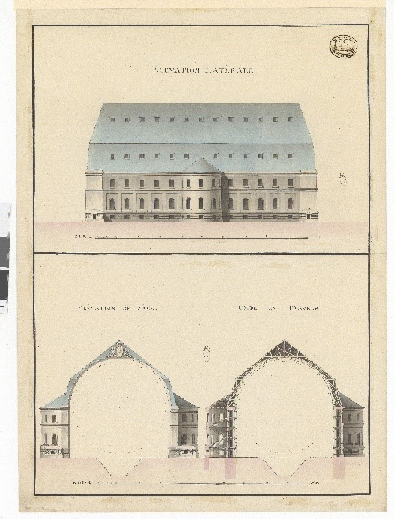

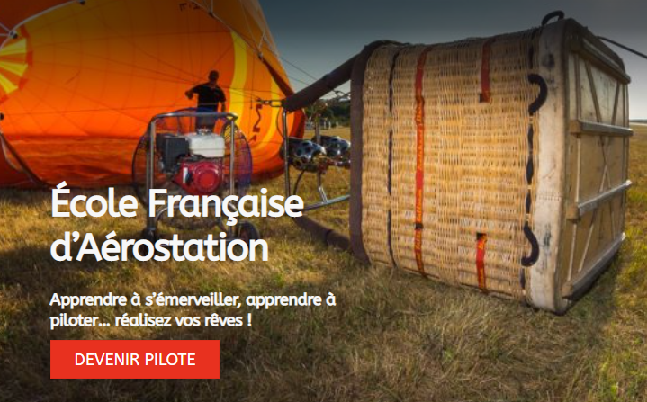
L’école d’aérostation
Création de l’Ecole d’aérostation
de Meudon (1794)

Slide 10
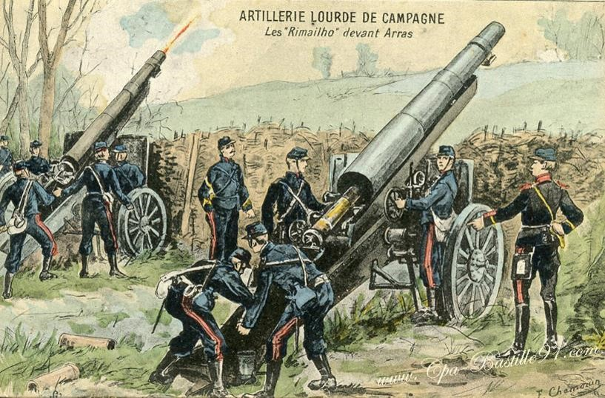
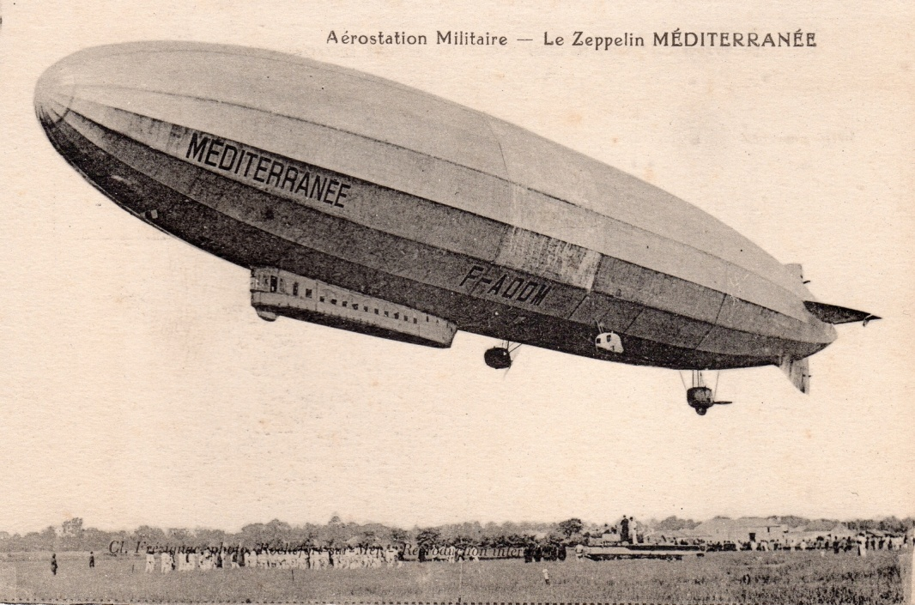
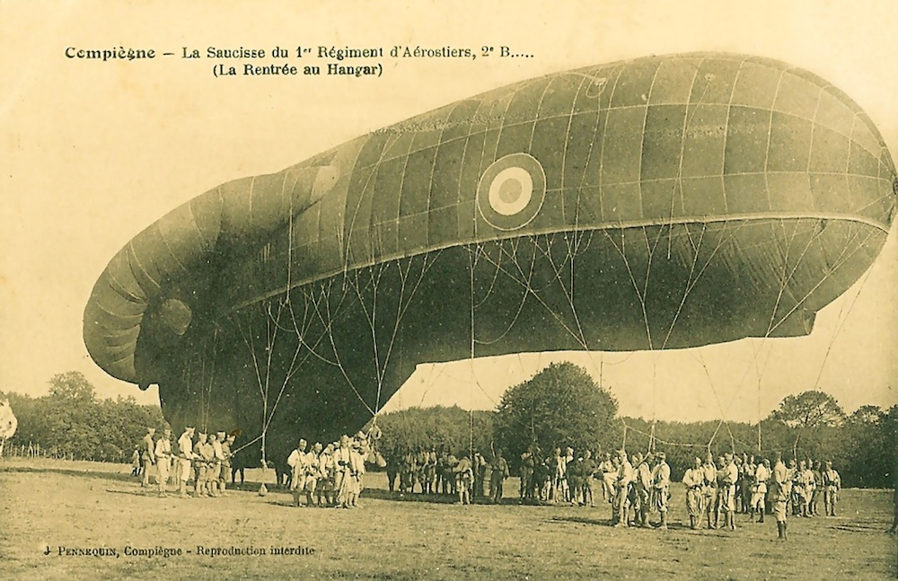

Usage militaire
Zeppelin militaire

Slide 11
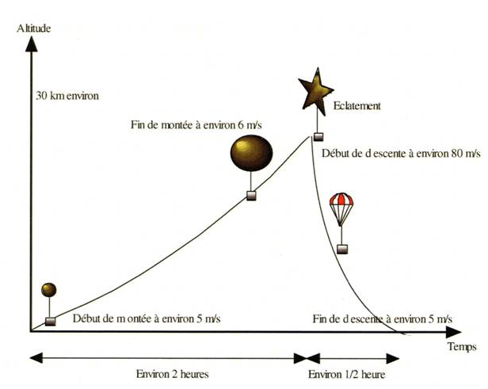
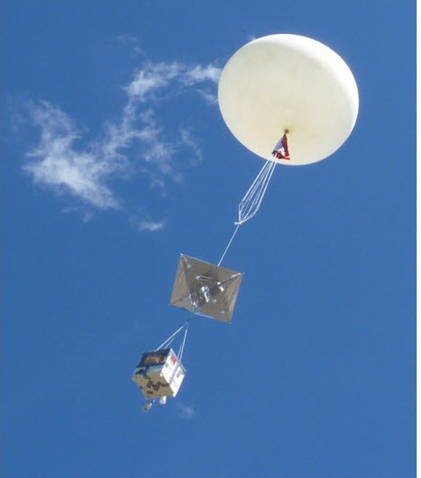
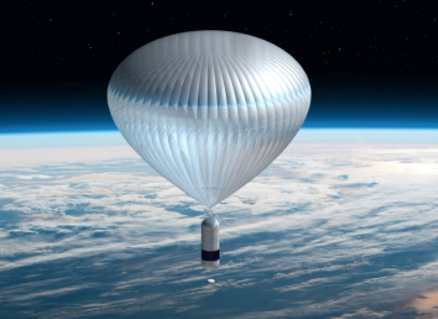
Usage météorologique
Ballon-sonde

Slide 12
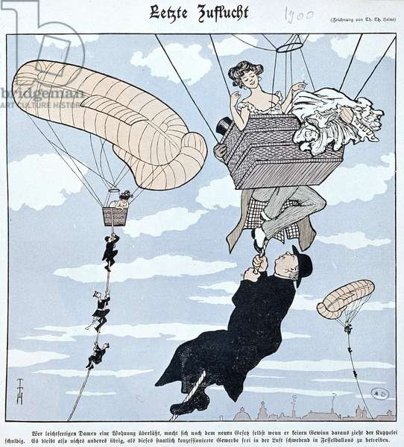
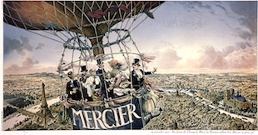
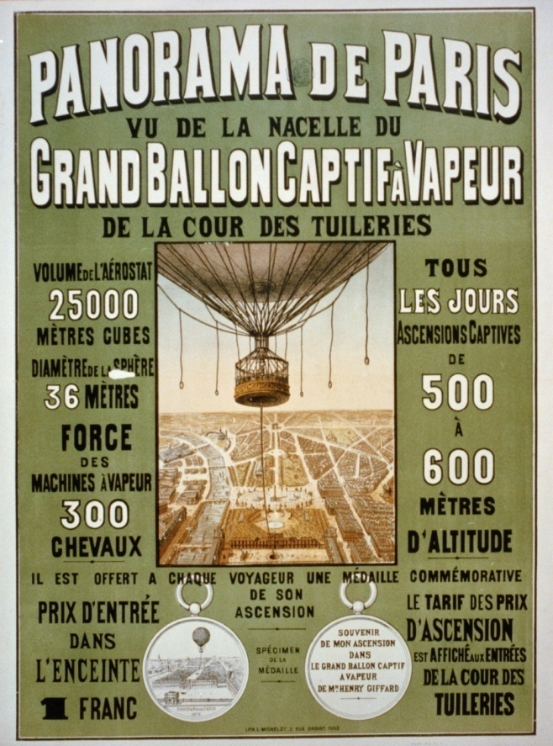
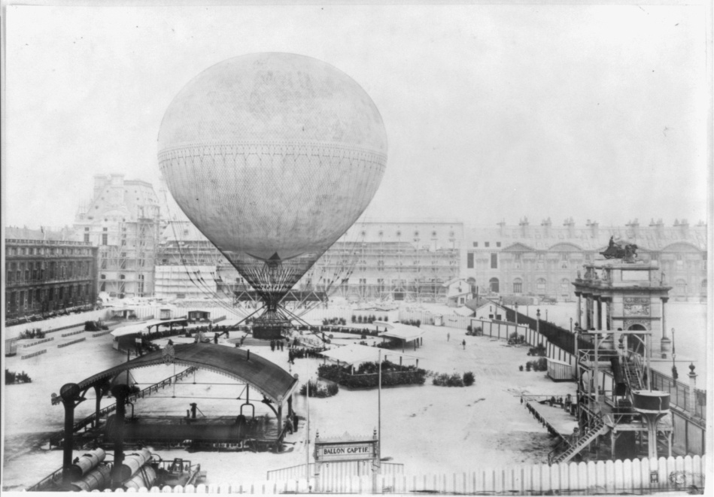

Usage loisir

Slide 13
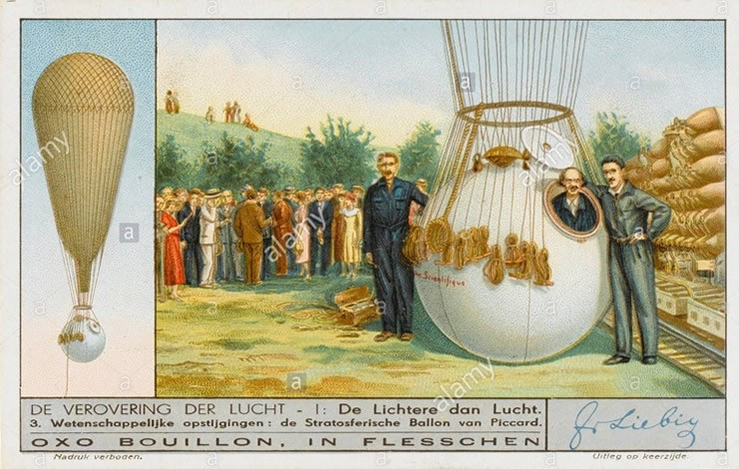
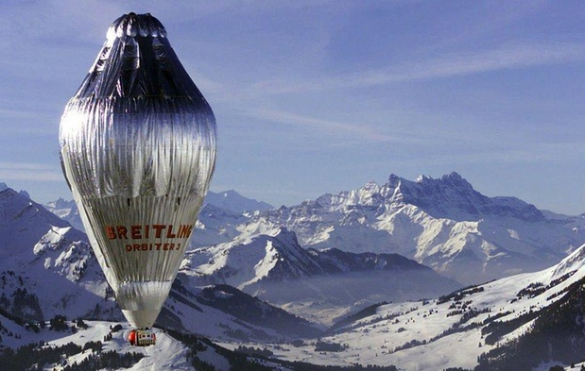
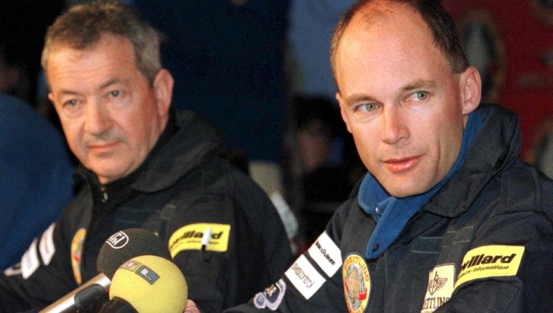
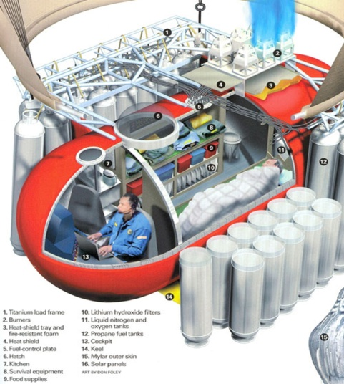
Exploits et records

Slide 14
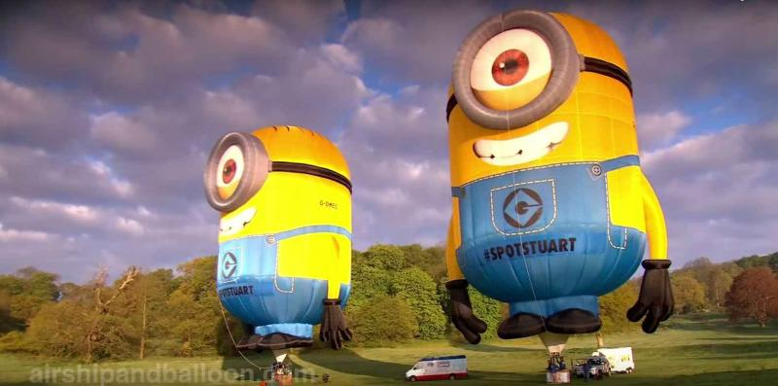
Merci de votre attention…
« Bananaaaah ! Potato-naaaaah ! »

